Slide 1
Quel temps fait-il?
What is the weather like?

Slide 2





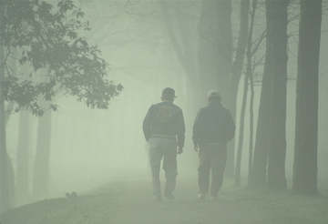

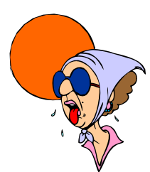




Quel temps fait-il?

Slide 3
Quel temps fait-il?
1 | 2 | 3
4 | 5 | 6
7 | 8 | 9
10 | 11 | 12

Slide 4
Which one is missing?

Slide 5
Which one is missing?
1 | 2 | 3
4 | 5 | 6
7 | 8 | 9
10 | 11 | 12

Slide 6
Which one is missing?
1 | 2 | 3
4 | 5 | 6
7 | 8 | 9
10 | 11 | 12

Slide 7
Which one is missing?
1 | 2 | 3
4 | 5 | 6
7 | 8 | 9
10 | 11 | 12

Slide 8
Which one is missing?
1 | 2 | 3
4 | 5 | 6
7 | 8 | 9
10 | 11 | 12

Slide 9


Quel temps fait il?
A
B
C
D

Slide 10
Quel temps fait-il?
Il neige | Il fait beau | Il y a des orages
Il y a des nuages | Il gèle | Il pleut
Il fait du soleil | Le temps est variable | Il fait froid
Il fait chaud | Il y a du brouillard | Il y a du vent

